Slide 1
Introducción a Node JS

Slide 2
PRERREQUISITOS
Instalar Node

Slide 3
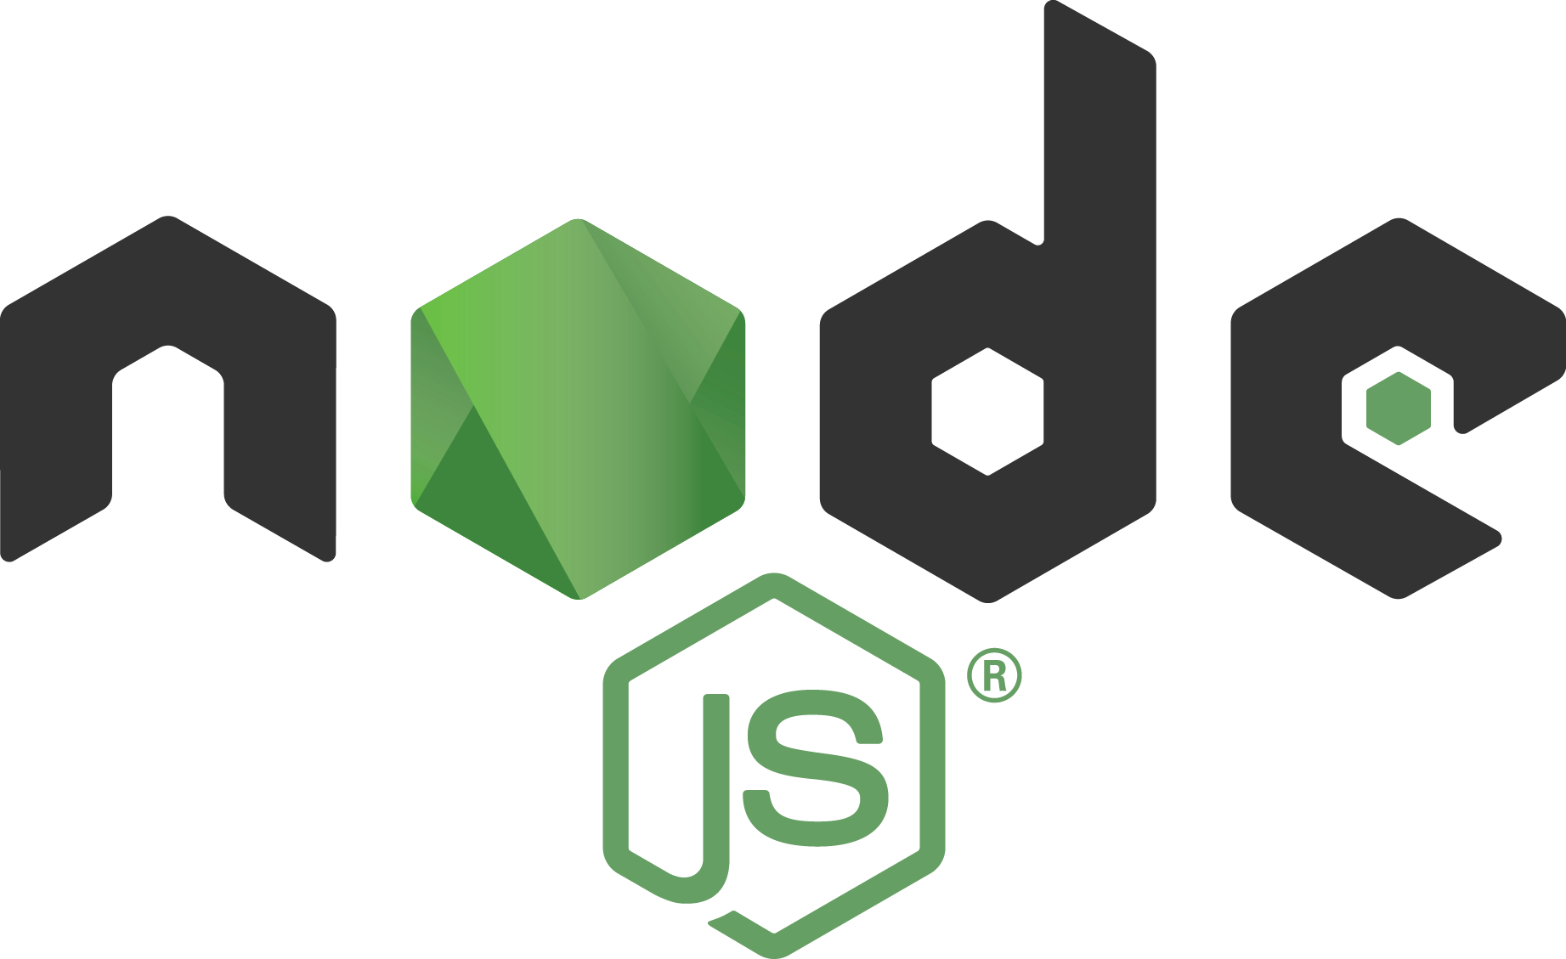
¿QUÉ ES NODE JS?
Runtime
Incluye NPM

Slide 4
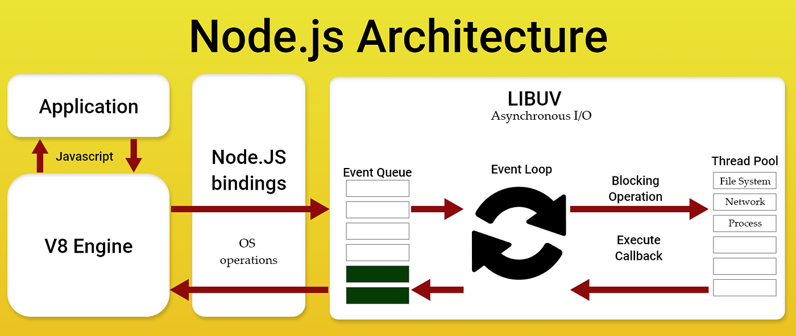

Slide 5
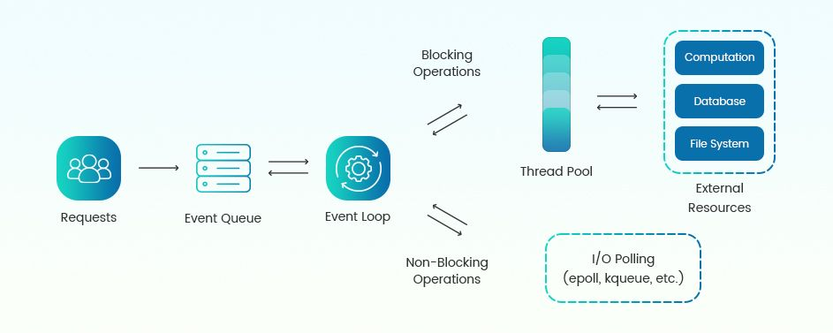

Slide 6
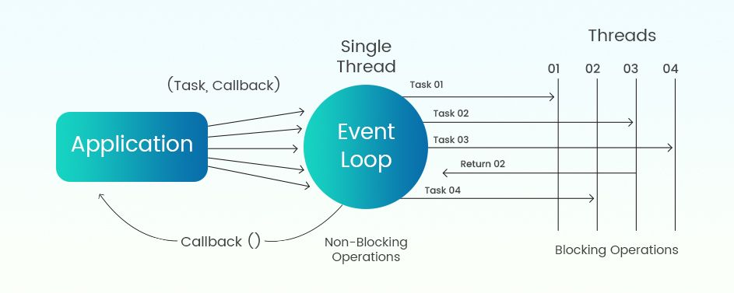

Slide 7
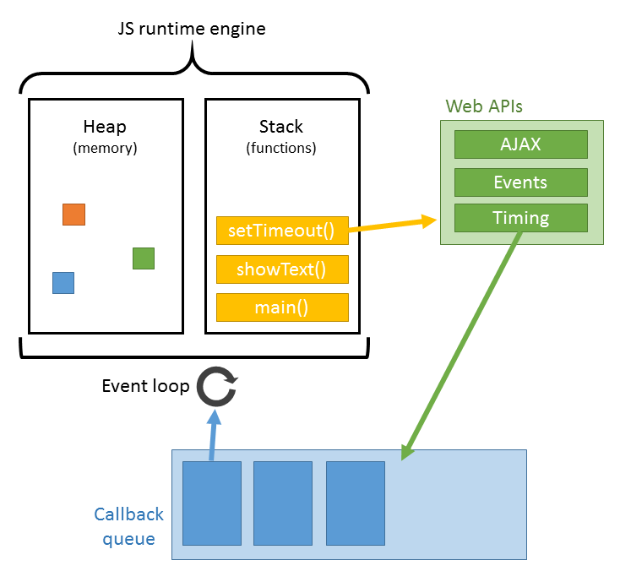

Slide 9
NPM
Instalación de paquetes
Ejecución de Scripts
Limpieza de caché
Auditoría de paquetes

